Slide 1
第三章 循环结构
第25课 体验for语句
《信息学奥赛一本通·编程启蒙 python版》

Slide 2
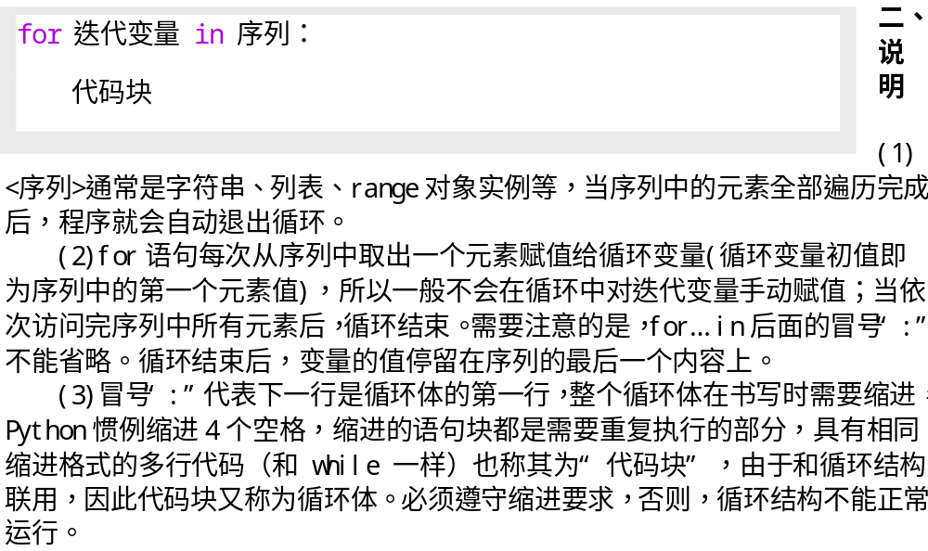

一、语句格式
格式
for 迭代变量 in 序列：
代码块

Slide 3
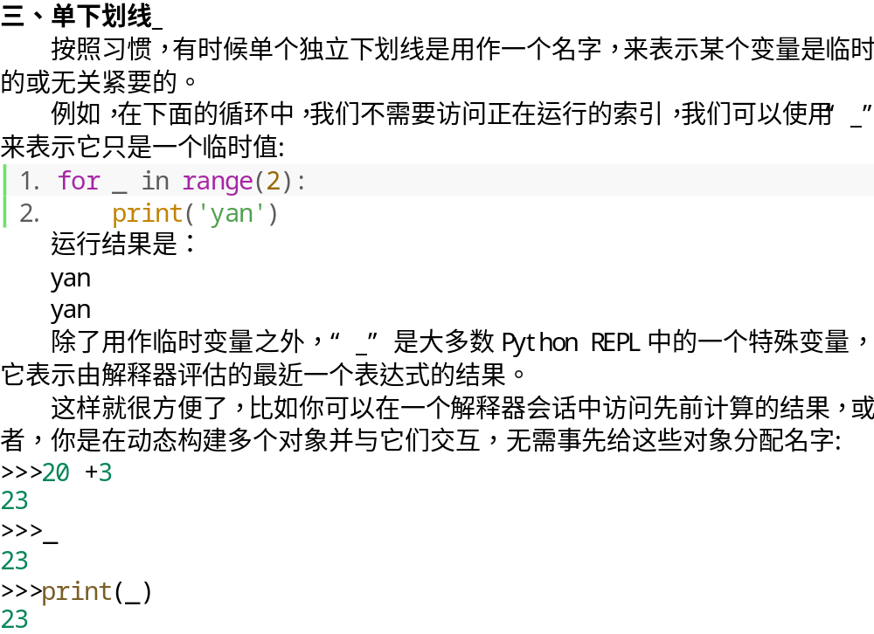

Slide 4
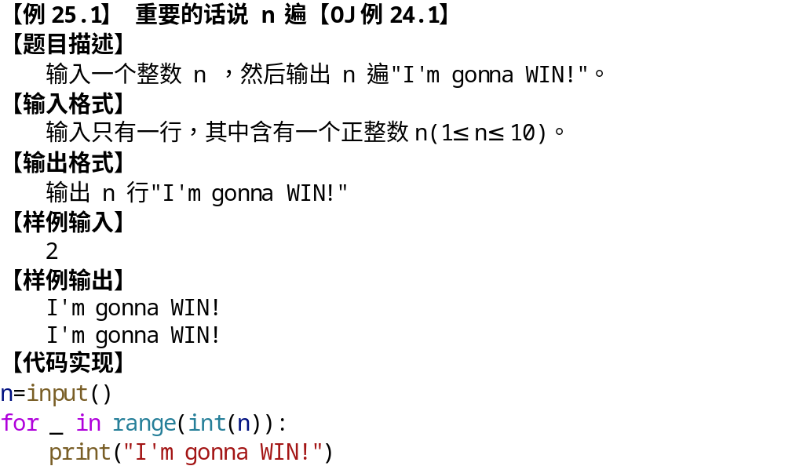

Slide 5
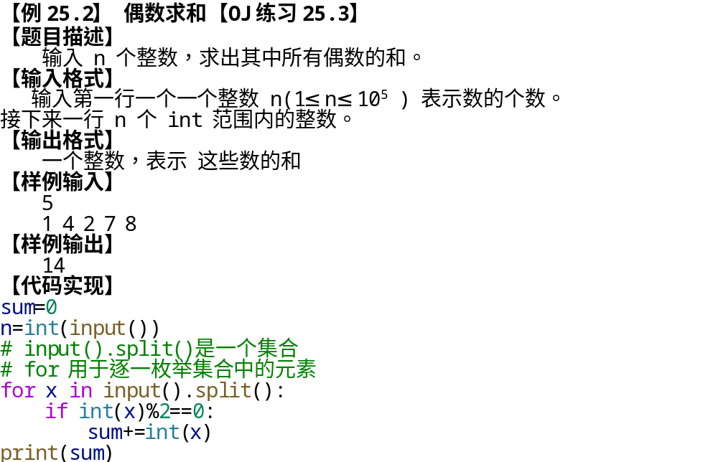

Slide 6
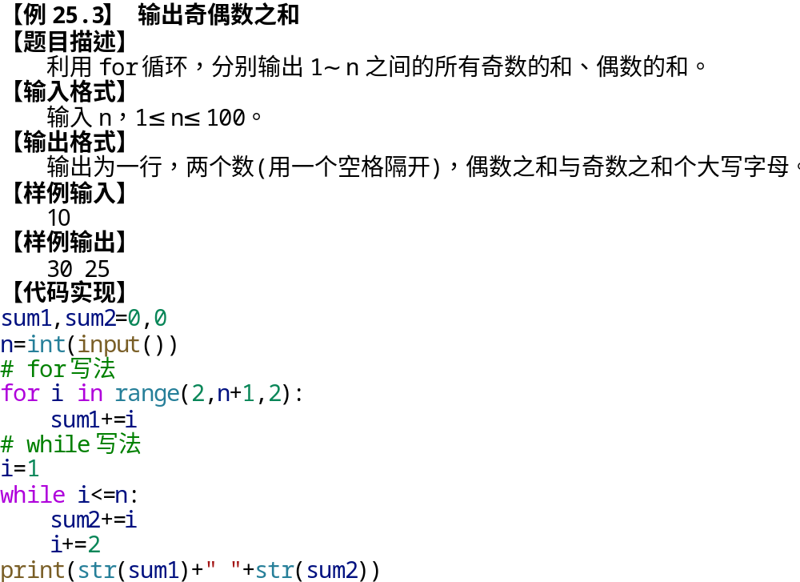

Slide 7
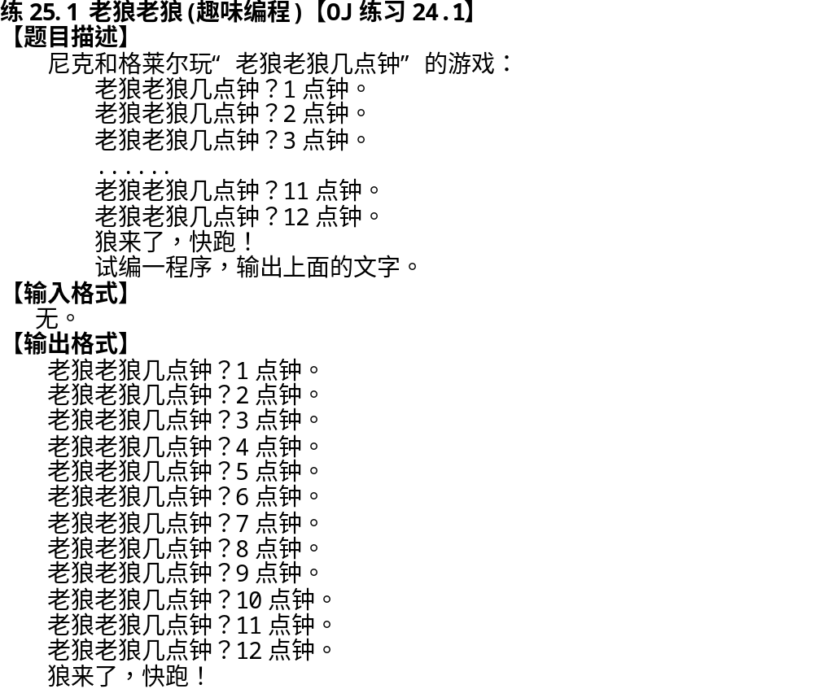
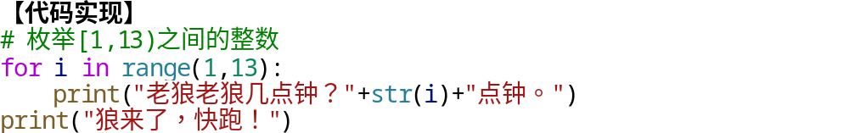

Slide 8
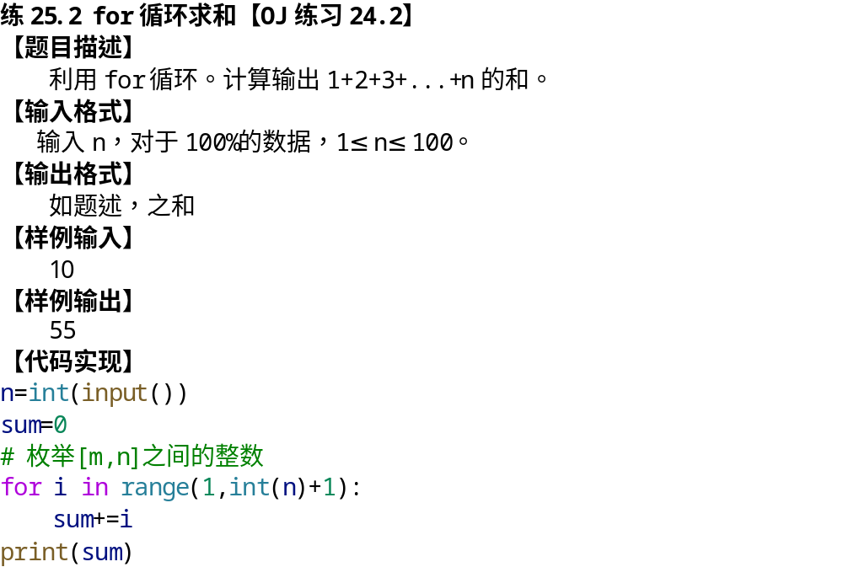

Slide 9
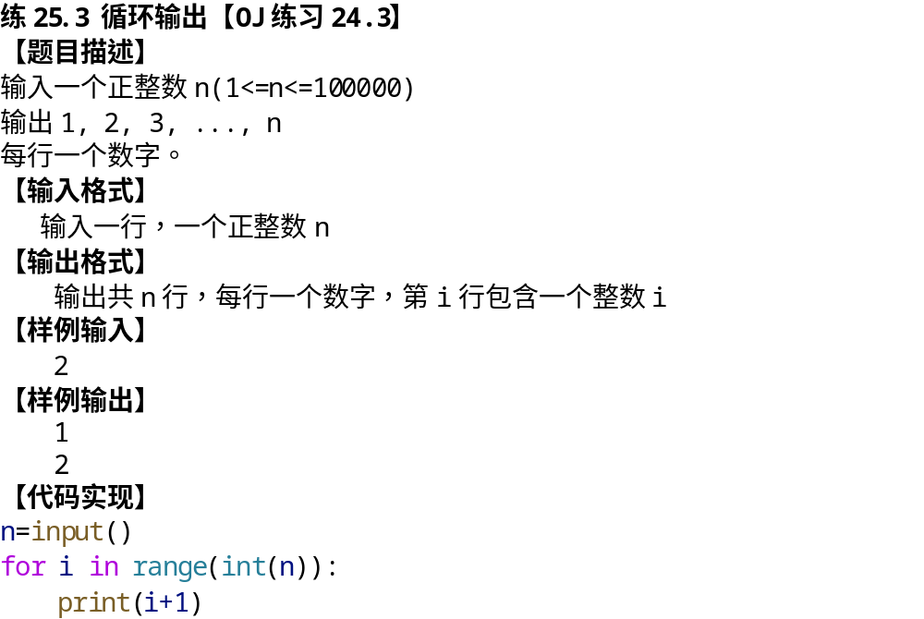

Slide 10
谢谢！

